Slide 1
Продажа производственно-складского комплекса в городе Несвиже

Slide 2
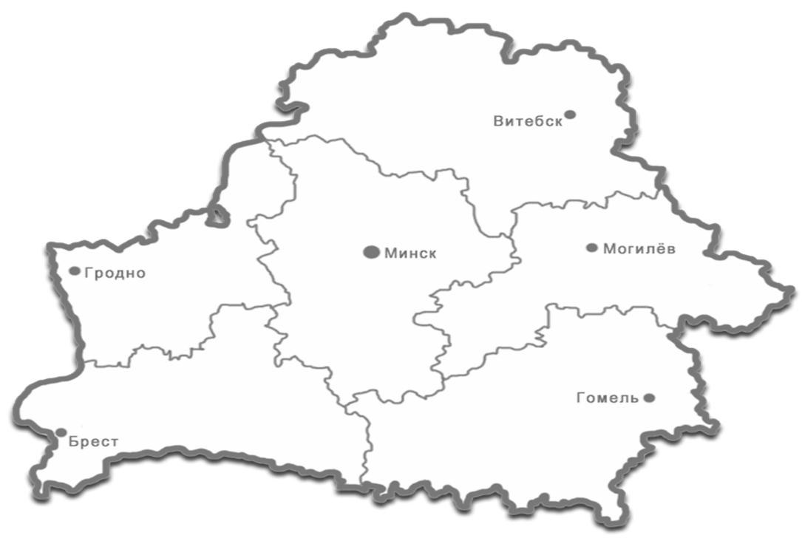
ОАО «Криница» предлагает к продаже производственно-складской комплекс в городе Несвиже
Комплекс включает в себя следующие объекты*: 9 зданий 8 специализированных сооружений Объекты благоустройства, коммуникаций Водные резервуары Движимое имущество
*Далее в презентации будет представлено подробное описание объектов

Slide 3
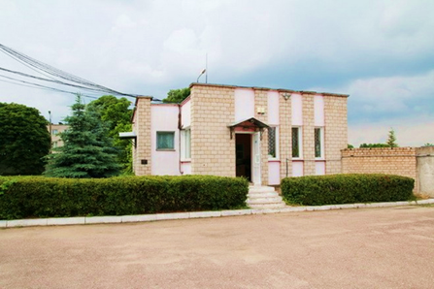
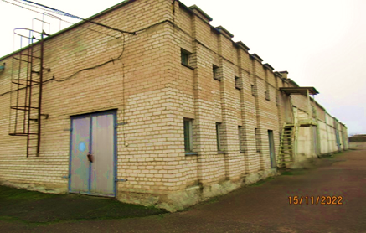
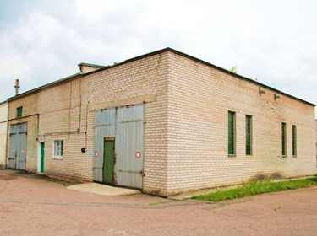
К продаже представлены следующие объекты производственно-складского комплекса:
Контрольный пост и проходная
Здание специализированное иного назначения.
Год постройки – 1996.
Общая площадь – 66,5 м².
Здание подсобного блока
Здание специализированное иного назначения.
Год постройки – 1995.
Общая площадь – 1138,5 м².
Помещение мойки пивовозов
Здание обрабатывающей промышленности иного назначения.
Год постройки – 1995.
Общая площадь – 113,6 м².

Slide 4
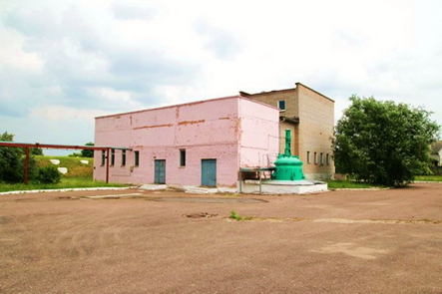
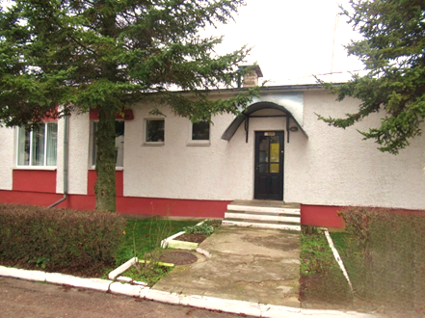
Насосная станция над артскважиной
Здание обрабатывающей промышленности иного назначения.
Год постройки – 1995.
Общая площадь – 50,1 м².
Здание насосно-фильтровальной станции
Здание обрабатывающей промышленности иного назначения.
Общая площадь – 254,6 м².
Составные части и принадлежности:
целое одноэтажное кирпичное здание насосно-фильтровальной станции.
Сушильный цех
Здание обрабатывающей промышленности иного назначения.
Год постройки – 1954.
Общая площадь – 264,2 м².
Составные части и принадлежности:
целое одноэтажное кирпичное здание сушильного цеха.
Административное здание
Здание административно-хозяйственное.
Год постройки – 1973.
Общая площадь – 322,3 м².

Slide 5
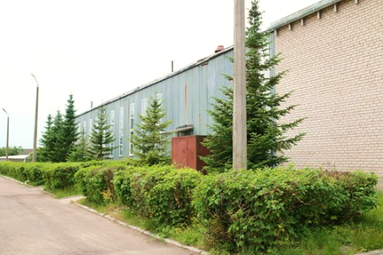
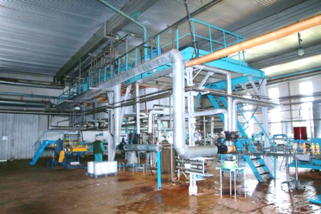
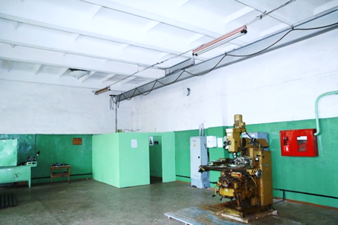
Здание главного корпуса
Здание специализированное для производства продуктов питания, включая напитки, и табака.
Год постройки – 1996.
Год реконструкции – 2023.
Общая площадь – 4055,3 м².
Составные части и принадлежности: здание главного корпуса, пристройки и навесы.
В здании главного корпуса находится защитное сооружение.

Slide 6
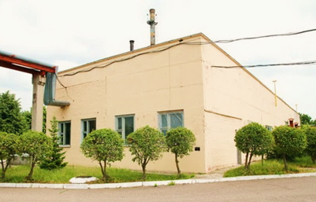
Здание котельной
Здание специализированное энергетики.
Год постройки – 1996.
Общая площадь: 517 м².
Составные части и принадлежности:
Здание котельной, пристройка, дымовая труба, солевой бассейн.
Сооружение площадка для стеклобоя
Сооружение специализированное обрабатывающей промышленности.
Общая площадь – 111,6 м².
Составные части и принадлежности:
целое одноэтажное бетонное сооружение площадки для стеклобоя.

Slide 7
Внеплощадочные и площадочные сети водопровода
Сооружение специализированное водохозяйственного назначения.
Составные части и принадлежности:
сооружение внеплощадочные и площадочные сети водопровода, состоящие из:
питьевого и противопожарного водопровода
водопровода воды после обезжелезивания
водопровода воды на промывку фильтров
водопровода подачи и приема оборотной воды, водопровода хим. умягченной воды на производство
водопровода повторной воды от охлаждения фильтров, водопровода повторной воды от охлаждения пива
общ. протяженностью 2994 м, чугунно-стальных труб, способ прокладки подземный, средней глубиной заложения до 2 м., с шестнадцатью колодцами.
Кабельная ЛЭП
Сооружение специализированное энергетики.
Составные части и принадлежности: сооружение кабельная ЛЭП Д протяженностью 1196,7 м, способ прокладки подземный, глубиной заложения до 1 м.
Внеплощадочные и площадочные сети канализации
Сооружение специализированное коммунального хозяйства.
Составные части и принадлежности: сооружение внеплощадочные и площадочные сети канализации Л, К, общей протяженностью 2462,2 м

Slide 8
Низковольтные сети промплощадки
Сооружение специализированное энергетики.
Составные части и принадлежности: сооружение низковольтные сети промплощадки В, Н, состоящие из: низковольтной электрической сети В, наружного освещения Н, общей протяженностью 3028 м, способ прокладки подземный, глубиной заложения до 1 м.
Площадочные тепловые сети
Сооружение специализированное коммунального хозяйства
Составные части и принадлежности: сооружение площадочные тепловые сети Т, протяженностью 393 м., способ прокладки наземно-подземный со стальных труб с теплоизоляцией.
Сети газопровода
Сооружение специализированное энергетики
Составные части и принадлежности: сооружение сети газопровода Г общей протяженностью 248 м, способ прокладки наземно-подземный, глубина заложения до 2 м., со стальных труб.
Так же, движимое имущество и объекты растительного мира

Slide 9
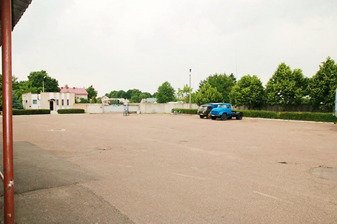
Резервуар промывочной воды
Составные части и принадлежности:
Резервуар промывочной воды, способ прокладки наземный, площадь – 27 м².
Резервуар фильтрованной воды
Составные части и принадлежности:
Резервуар фильтровальной воды V 500 куб., способ прокладки (установки) наземный, площадь – 148,3 м².
Резервуар фильтрованной воды
Составные части и принадлежности:
Резервуар фильтровальной воды V 500 куб., способ прокладки (установки) наземный, площадь – 151,5 м².
Благоустройство
Составные части и принадлежности:
Проезды, Площадки и Ограждения.
Площадь – 11 366 м².

Slide 10
Объекты недвижимости расположены на следующих земельных участках:
Земельный участок площадью 5.21 га
Целевое назначение - для строительства и обслуживания зданий и сооружений.
ОГРАНИЧЕНИЯ ПРАВ:
- Ограничения прав на земельные участки, расположенные в охранных зонах электрических сетей напряжением до 1000 вольт, площадь 0.01 га;
- Ограничения прав на земельные участки, расположенные в охранных зонах электрических сетей напряжением до 1000 вольт (кабель), площадь 0.1086 га;
- Ограничения прав на земельные участки, расположенные в охранных зонах электрических сетей напряжением свыше 1000 вольт, площадь 0.0735 га. На земельном участке расположена артезианская скважина, собственником которой (КУП «Солигорскводоканал») принято решение о ее ликвидационном тампонаже.
Земельный участок площадью 0.36 га
Целевое назначение - размещение промышленных объектов. Право постоянного пользования. Переход права на земельные участки осуществляется в соответствии с действующим законодательством Республики Беларусь.

Slide 11
Начальная цена продажи: 3 777 759,14 белорусских рублей (1,2 млн долл. США) с учетом НДС 20 %. Шаг аукциона: 5 %. Сумма задатка: 200 000 белорусских рублей (63 291 долл. США). Сведения о продавце: Открытое акционерное общество «Криница» 220070, г. Минск, ул. Радиальная,52, телефон: 8(017) 299-22-22 электронная почта: info@krinitsa.by, info@wines.by Контактное лицо для связи и осмотра объекта: Фабьян Владимир Михайлович телефоны: + 375 1770 64 4 03 + 375 29 129 24 74 + 375 29 863 45 04 (круглосуточно)

